Slide 1
Gondolkodási módszerek

Slide 2
Kombinatorikai problémák
Véges halmazok elemeinek összeszámlálására vonatkozó problémák
Felmerülő kérdések a problémamegoldás során:
  Minden esetet összeszámláltunk?
  Különböző eseteket számláltunk össze?
A feladatok nehézségi szintje nő
  Az esetszám növelésével
  A válogatási szempontok számának növelésével
Kombinatorikus szemléletmód kialakítása

Slide 3
Az esetek felsorolása
1-6. évfolyam
Esetek megkülönböztetése; néhány, majd az összes eset felsorolása ötletszerűen
  Kis esetszám
  Tárgyi tevékenység (gyöngyfűzés, építés, …)
  Rajzos, színezős feladatok
Összes eset felsorolása szisztematikus kereséssel:
  Táblázatba rendezés
  Fagráfos elrendezés

Slide 4
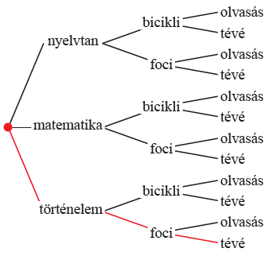
B/6/4. OLD.
Dacos Dani hazafelé ballag az iskolából az első tanítási nap után. Azon morfondírozik,
hogy mivel töltse el a nap hátralevő részét. „Először is kellene egy kicsit
tanulni, de legfeljebb egy tárggyal fogok első nap foglalkozni: vagy átnézem
a nyelvtani szabályokat, vagy átfutok a történelmi eseményeken, vagy egy picit
matekozom. Utána bringázni vagy focizni fogok. Este esetleg olvasom a nyári kötelező
olvasmányt vagy tévét nézek.” Hányféleképpen töltheti Dani a nap hátralevő részét?

Slide 5
Formális módszerek
7-9. évfolyam
Szorzási módszer
  Panni matricás füzetében különféle szemeket orrokat, szájakat lehet fejeknek ragasztani, így különböző arcokat lehet összerakni. Hányféle arcot rakhat össze Panni, ha 2-féle szem (nyitott - csukott), 3-féle száj (egyenes, mosolygós, szomorú) és a) egyféle, b) kétféle orr van?
  Debrecenből Budapestre eljuthatunk autóval, busszal vagy vonattal. Budapestről Bécsbe autóval, repülővel, vonattal, busszal vagy hajóval. Hányféle módon juthatunk el Debrecenből Bécsbe, ha Budapesten bármelyik közlekedési eszközről bármelyikre átszállhatunk?

Slide 6
Összeadási módszer
  Betűtáblákból szavak kiolvasása
Esetszétválasztás módszere
  Hány háromjegyű páros számot alkothatunk a 0 1; 2; 4 számkártyák felhasználásával?
Kölcsönösen egyértelmű megfeleltetés
  Peti akváriumában 3 hal van, Pinty Punty és Panty. Peti belemeríti a halfogó hálóját az akváriumba és kiemeli. Hányféle eredménye lehet a halászatnak?

Slide 7
Egy probléma – több modell
Egy modell – több probléma
Mindegyik hallal két dolog történhet, vagy kifogják vagy nem. Jelöljük ezt + vagy – jellel. A kétféle jelből 3 tagú sorozatokat képezünk. (ismétléses variáció)
A 3 elemű halmaz {Pinty; Punty, Panty} összes részhalmazainak számát határozzuk meg.
Esetszétválasztás az egy merítéssel kihalászott halak száma szerint (0; 1; 2; 3 hal)
Egy pénzérmét feldobunk 3-szor egymásután. Hányféle kimenete lehet ennek a dobássorozatnak?
Egy pár 3 gyereket tervez. Hányféleképpen alakulhat a fiúk és lányok eloszlása?

Slide 8
Formális módszerek
7-9. évfolyam
Komplementer halmaz elemszámának meghatározása
  Két dobókockával dobunk. Hányféleképpen lesz a dobott számok szorzata páros?
Rekurzió
A lehetőségek összeszámlálását a kisebb elemszámmal kezdjük, majd ezt felhasználva lépünk a következőre.
  Egy 8 fős társaságban mindenki koccint mindenkivel. Hány koccintás történt?

Slide 9
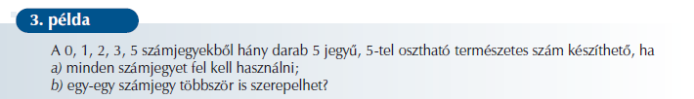
B/9/36/3

Slide 10
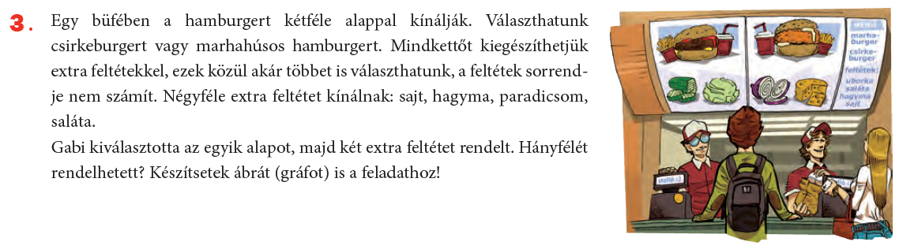
A/I/9/3.

Slide 11
Struktúrák felismerése
10-12. évfolyam
Számít a sorrend?
Ismétlődhetnek az elemek?
Ismétlés nélküli/ismétléses permutáció
Ismétlés nélküli/ismétléses variáció
Ismétlés nélküli/ismétléses kombináció
Összetett, vegyes problémák

Slide 12
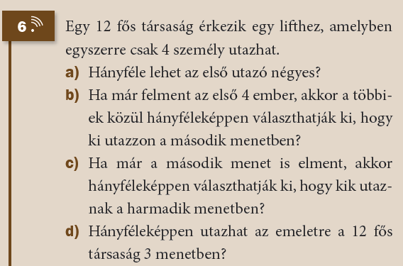
A/11/55/6.

Slide 13
Kiszámítási képletek
n! fogalma
Binomiális együtthatók fogalma, tulajdonságai
Pascal-háromszög
Binomiális tétel és bizonyítása

Slide 14
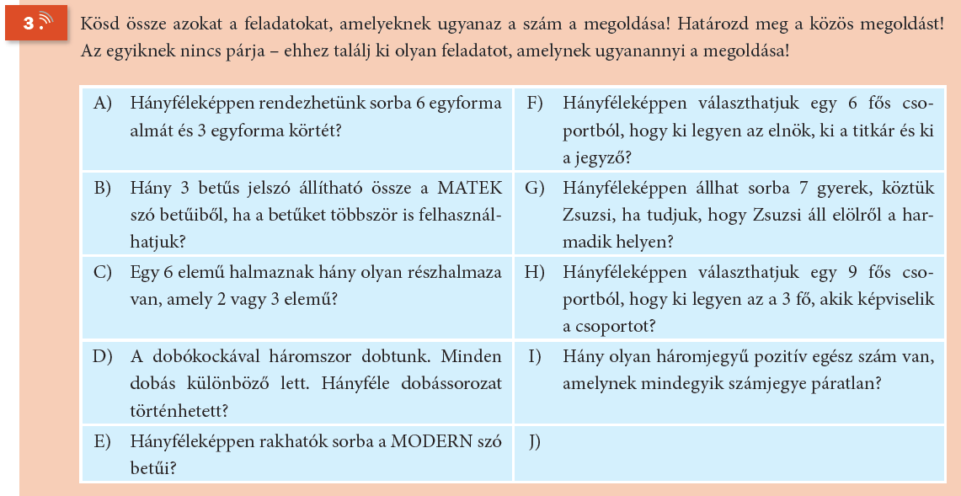
A/11/65/3.

Slide 15
A gráf mint matematikai modell
Konkrét szituációk szemléltetése gráfokkal
A gráf mint matematikai modell alkalmazása a problémamegoldásban
Gráfelméleti alapismeretek tanítása
Klasszikus gráfelméleti feladatok és matematikatörténeti vonatkozásaik
    Kőnigsbergi hidak

Slide 16
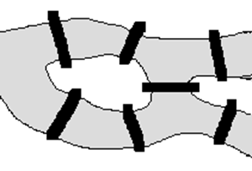
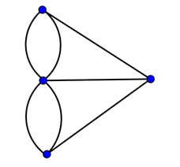
A kőnigsbergi hidak problémája
Lehet-e olyan sétát tenni, hogy a hidak mindegyikén pontosan egyszer haladjunk át?
Topológiai szemlélet:
szárazföldek → a gráf csúcsai
hidak → a gráf élei
Gráf éleinek bejárása: Euler-gráf: olyan összefüggő gráf, amelyben minden csúcs fokszáma páros vagy pontosan két páratlan fokszámú csúcs létezik.

Slide 17
fogalmak, tételek 9-10. osztályban
Gráf, csúcs, él, többszörös él, hurokél
    egyszerű gráf: nincs se többszörös éle, se hurokéle
    teljes gráf: minden csúcsából pontosan egy él vezet az összes többi csúcsba. Az n csúcsú teljes gráf éleinek száma: .
    Egy csúcs fokszáma: a csúcsból induló élek száma. A fokszámok összege az élek számának kétszerese.

Slide 18
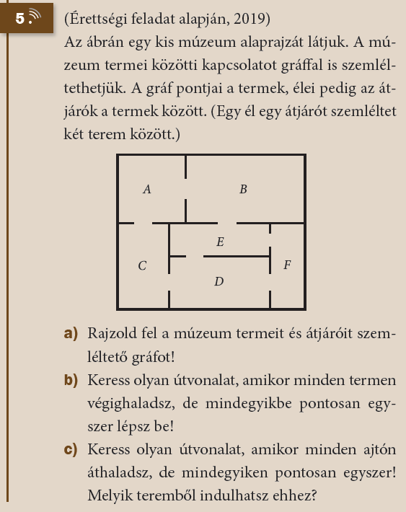
A/11/71/5.

Slide 19
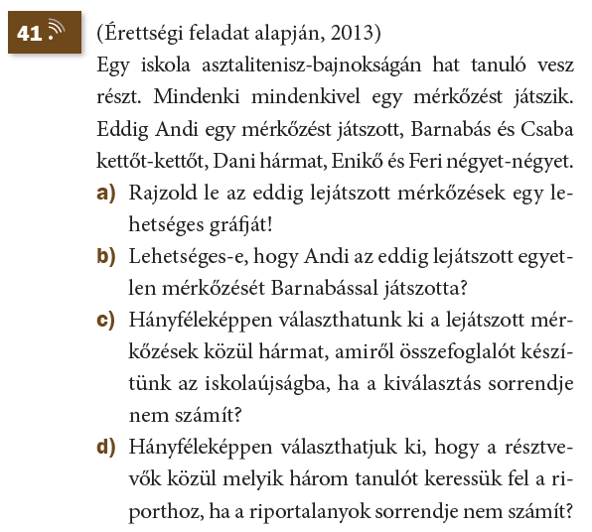
A/11/79/41.

Slide 20
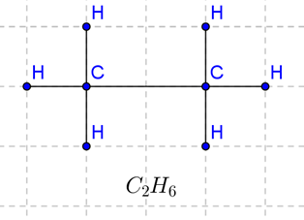
Példák Gráfok alkalmazására
Matematikai témakörökben
    Számelmélet; prímfaktorizáció
    Kombinatorika; összes eset felsorolása
    Relációk ábrázolása
    Sík és térgeometria; pontok, egyenesek
Más területeken
    Közlekedési útvonalak
    Sportmérkőzések
    Elektromos áramkörök
    Családfák
    Molekulák szerkezete

Slide 21
fogalmak, tételek emelt szinten
Út, kör, összefüggő gráf, fagráf
    Út: az egyszerű gráf egymáshoz csatlakozó éleinek olyan sorozata, amelyben nincs ismétlődő csúcs
    Kör: olyan út kezdő és végpontja megegyezik
    Összefüggő gráf: bármely bármely két csúcsa között vezet út
    Fagráf: egyszerű gráf, melynek bármely két csúcsa között pontosan egy út létezik.
Komplementer gráf: Egyszerű gráf komplementer gráfjában két csúcs között pontosan akkor van él, ha az eredetiben nincs.
Izomorf gráfok: Két csúcs között pontosan akkor van él, ha a másik gráfban is.

Slide 22
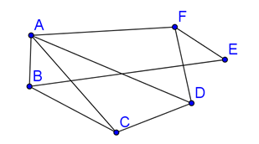
Példa komplementer gráfra
Egy iskolai focibajnokságon 6 csapat vesz részt, a lejátszott mérkőzéseket szemlélteti az ábra. Hány mérkőzés van még hátra, ha minden csapat minden csapattal egy mérkőzést játszik?

Slide 23
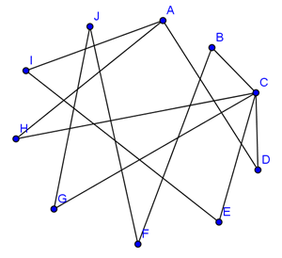
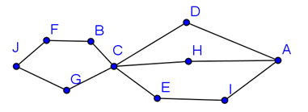
Egy munkahelyen 10 ember dolgozik. J meghallott egy pletykát A-ról. A pletykát mindenki továbbadja annak, akivel barátkozik. Az ábra mutatja, hogy ki kivel van baráti kapcsolatban.
Hány különböző úton juthat el a pletyka A-hoz?
Valaki nem adta tovább a hírt, így a pletyka nem jutott el A-hoz. Ki lehetett a hallgatag munkatárs?
Izomorf gráfok

Slide 24
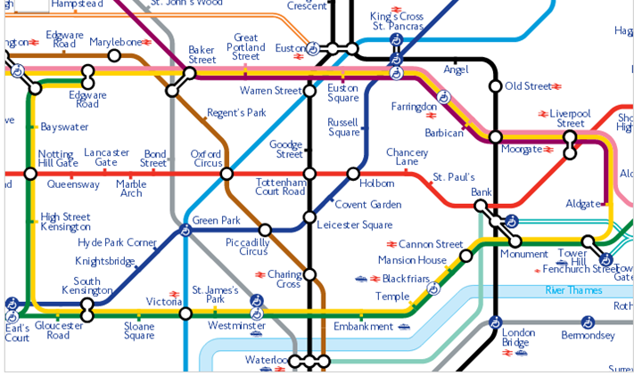
Az ábra a londoni metróhálózat egy részletét mutatja. Keressünk a gráfban kört! Adjunk meg 3 különböző utat a King’s Cross és a Westminster között!

Slide 25
Halmazszemlélet alakítása
Nem önálló témakör, integráltan tanítjuk
    Egyenletek, egyenlőtlenségek megoldása
    Oszthatósági feladatok
    Ponthalmazok
    Sokszögek rendszerezése
    Kombinatorika
    Függvények értelmezési tartománya, annak szűkítése
Halmazelméleti fogalmak, összefüggések rendszerezése 9. osztály elején

Slide 26
Alapvető fogalmak
  Halmaz, eleme
  Halmaz megadásának módjai, halmazok ábrázolása
  Részhalmaz, valódi részhalmaz, halmazok egyenlősége
  Részhalmazok száma, Pascal-háromszög
  Halmazműveletek: komplementer, metszet, unió, különbség
  Halmazok Descartes-szorzata
  Halmaz számossága
    Véges halmaz
    Végtelen halmaz

Slide 27
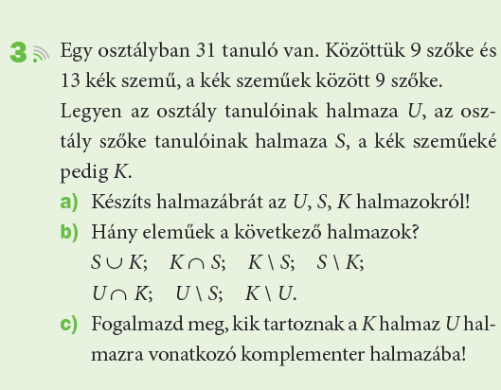
A/I/25/3.

Slide 28
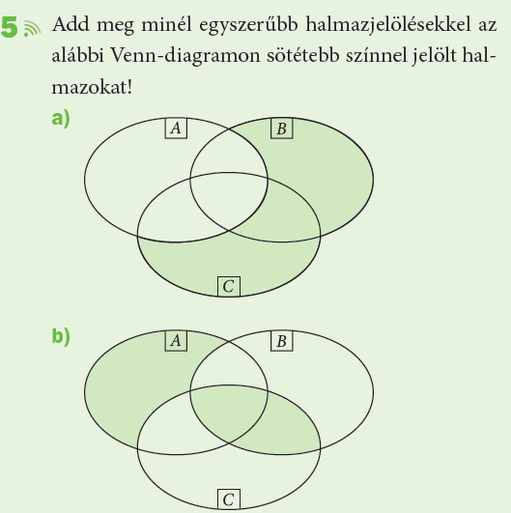
A/I/29/5.

Slide 29

A/I/41/4.

Slide 30
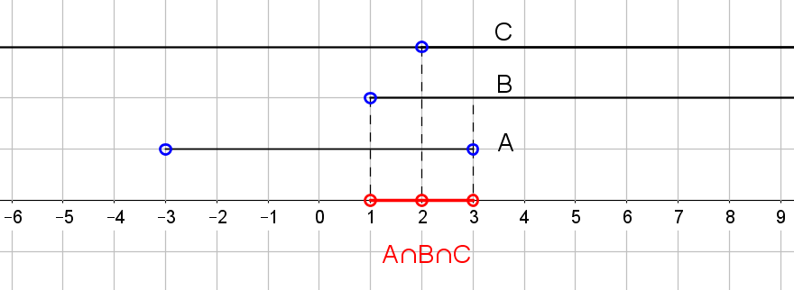
Intervallumokon végzett halmazműveletek
Határozzuk meg az függvény értelmezési tartományát!

Slide 31
Szitaformula
Egy 30 fős osztályban felmérést végeztek a diákok olvasási szokásaival kapcsolatban. Ebből kiderült, hogy 14-en olvasták A Pál utcai fiúk című Molnár Ferenc-regényt, 18-an az Egri csillagokat, Gárdonyi Géza művét, 17-en pedig a Jókai Mór által írt A kőszívű ember fiait. A Molnár- és a Gárdonyi-regényt 8-an, a Molnár- és a Jókai-művet 9-en, míg a Jókai- és a Gárdonyi-regényt 11-en olvasták. Mindhárom regényt mindössze 5 tanuló olvasta. Hányan nem ismerkedtek meg egyik művel sem?

Slide 32
Halmazok Emelt szinten
Halmazműveletek, műveleti tulajdonságok, De Morgan azonosságok
Végtelen halmaz fogalma, megszámlálhatóan végtelen halmazok.
Halmaz zártsága egy műveletre nézve.

Slide 33
Logikai alapismeretek
Nem önálló témakör
Néhány óra erejéig 9-10. osztályban
Ítélet (állítás) fogalma, logikai érték (igaz, hamis)
Ítéletek összekapcsolása logikai műveletekkel – logikai kötőszavak jelentéstartalma:
NEM; ÉS; VAGY; HA … AKKOR; AKKOR ÉS CSAK AKKOR, HA
Kvantorok értelmezése nyitott mondatokra
MINDEN, LÉTEZIK

Slide 34
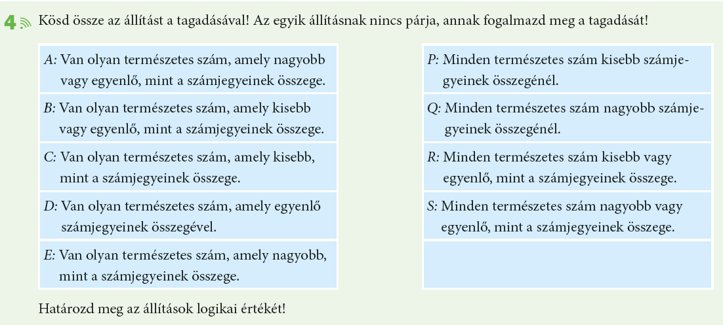
10/I/12/4.

Slide 35
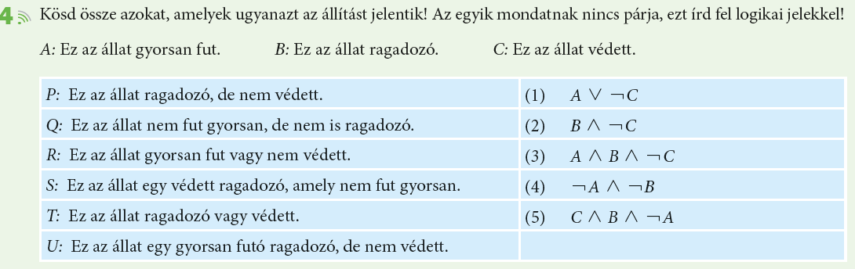
10/I/16/4

Slide 36
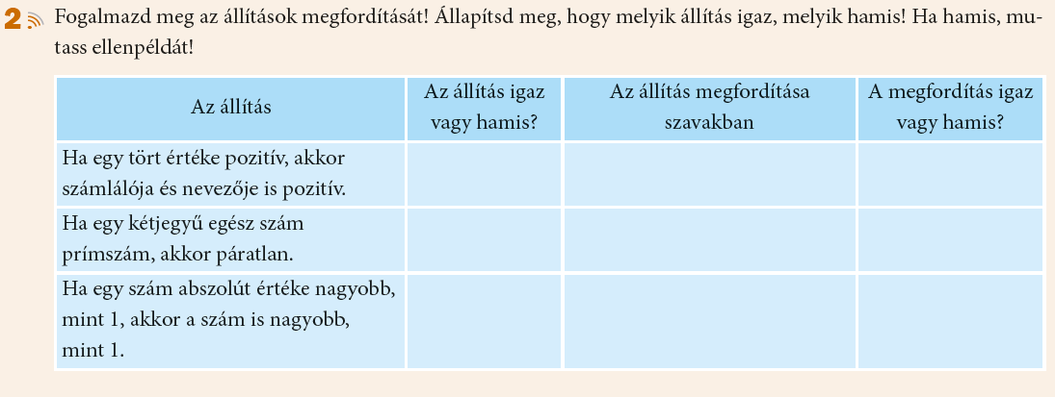
10/I/26/2.

Slide 37
Néhány logikai törvény használata a hétköznapi nyelvben és a szaknyelvben
Kvantorok tagadása:
Harmadik kizárása
Ellentmondás mentesség:
Tagadás tagadása:
Kontrapozíció elve:
De Morgan azonosságok:
Implikáció kifejezése diszjunkcióval:

Slide 38
Példák a kvantorok tagadására
Az alábbi négy állítás közül háromnak a tagadása is megtalálható az állítások közt. Melyik ez a három, és melyiknek mi a tagadása?
(1) Minden diák tudja a Nemzeti dalt.
(2) Egyetlen diák sem tudja a Nemzeti dalt.
(3) Nem minden diák tudja a Nemzeti dalt.
(4) Van olyan diák, aki nem tudja a Nemzeti dalt.
Nincsen rózsa tövis nélkül. = Minden rózsának van tövise.
Nem mind arany, ami fénylik. = Van, ami fénylik, de nem arany.

Slide 39
Tételek, bizonyítások logikai szerkezete
Ha …., akkor ….
Megfordítható tételek
Nevezetes logikai következtetési sémák:
  Leválasztási szabály:
  Indirekt bizonyítás:
  Láncszabály:
  Diszjunktív szillogizmus:

